Slide 1
Calculus
W 16 October 2013

Slide 5
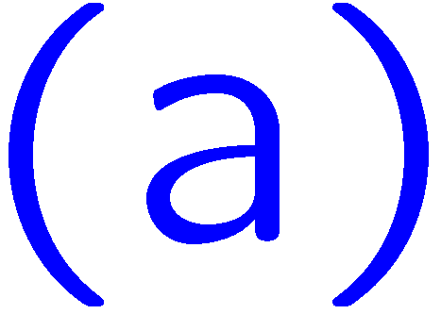
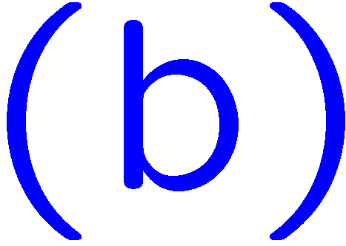
1+1=
1
2

Slide 6
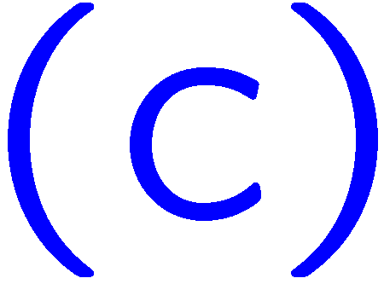
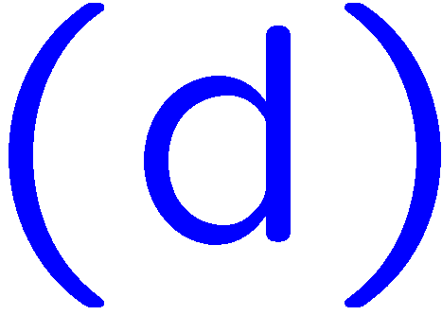
1+1=
1
2
3
4

Slide 7
1+1=
1
2
3
4

Slide 8
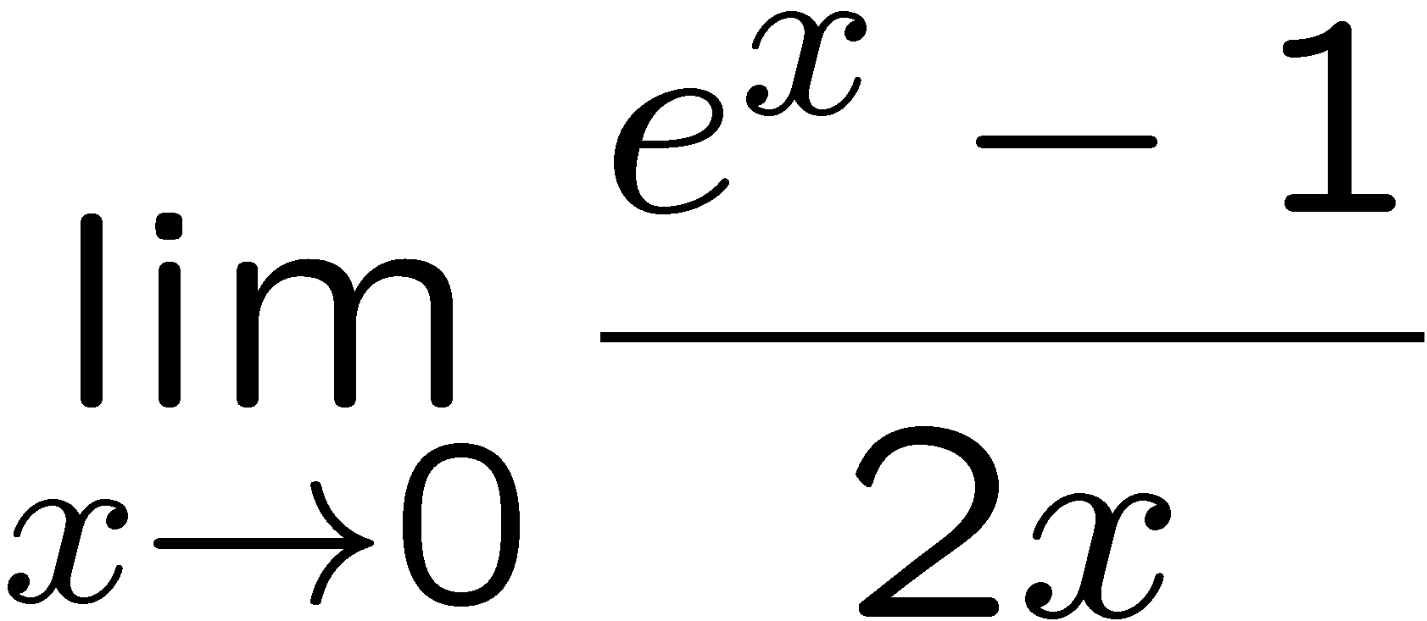
1+1=
3
4
1
2

Slide 9
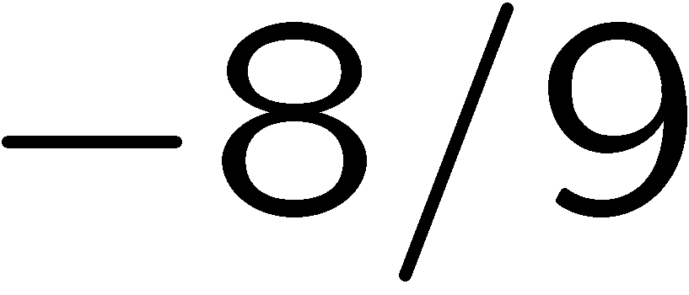
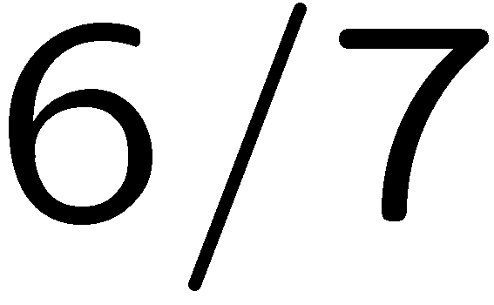
1+1=
1
2
3
4

Slide 10
1+1=
1
2
3
4

Slide 11
1+1=
1
2
3
4

Slide 12
1+1=
1
2
3
4

Slide 13
1+1=
1
2
3
4

Slide 14
1+1=
1
2
3
4

Slide 15
1+1=
1
2
3
4

